Slide 1
Whistleblowing
LE NOVITA’ DELLA NUOVA NORMATIVA
Monza, 30 maggio 2023
Monza, 30 maggio 2023

Slide 2


W H I S T L E B L O W I N G
DI
COSA
PARLEREMO
Novità del Decreto Whistleblowing
A chi si rivolge
Cosa e come segnalare
Scadenze e come non incorrere in sanzioni
Le nostre deadlines
Out put

Slide 3
D E C R E T O
W H I S T L E B L O W I N G
DLGS
24/2023
Il
D.lgs.
10
marzo
2023
n.
24 che
recepisce
la
Direttiva
2019/1937
sul whistleblowing
è
stato
pubblicato in Gazzetta Ufficiale del 15 marzo 2023 e disciplina la protezione di coloro che segnalano
violazioni di disposizioni normative nazionali o della UE che ledono l'interesse pubblico o l'integrità
dell'amministrazione pubblica o dell'ente privato, di cui siano venute a conoscenza
in
un
contesto
lavorativo pubblico o privato.

Slide 4
D E C R E T O
W H I S T L E B L O W I N G
DLGS
24/2023:
scadenze
il 30 marzo 2023 e le disposizioni previste avranno
Il D.lgs. 10 marzo 2023 n. 24 è entrato in vigore
effetto a partire dal 15 luglio 2023.
Deroga al 17 dicembre 2023
solo per soggetti del settore privato che nel precedente anno hanno impiegato
una media di lavoratori non superiore a 249

Slide 5
settore privato
A
CHI
SI
APPLICA
LA
NORMA
SOGGETTI DEL SETTORE PRIVATO
Società che hanno impiegato, nell’ultimo anno, una media di almeno 50 lavoratori subordinati con
contratti di lavoro a tempo indeterminato o determinato;
Società che rientrano nell’ambito di applicazione del D.lgs. 231/2001 e adottano modelli di
organizzazione e gestione, anche se nell’ultimo anno non hanno raggiunto la media di 50 lavoratori
subordinati.

Slide 6
NOVITA'
CHI
PUÒ
SEGNALARE
B E N E F I C I A N D O
D E L L E
M I S U R E
D
I
T
U
T
E L A
SOGGETTI INTERNI
SOGGETTI ESTERNI
Fornitori di beni o servizi
Collaboratori
Dipendenti a tempo indeterminato e determinato
Soggetti in periodo di prova o in fase di colloquio
Ex dipendenti
Liberi
professionisti, consulenti
Tirocinanti e Volontari retribuiti o non
Azionisti
Presidente/Amministratore unico o delegato/ Direttore
Generale

Slide 7

NOVITA'
A
CHI
SI
ESTENDONO
LE
MISURE
DI
TUTELA
Le
misure di tutela previste dall’art 17 D.lgs 24/2023 possono estendersi anche a
Facilitatori (coloro che assistono il segnalante nel processo di segnalazione)
Persona del medesimo contesto lavorativo e che è legata al segnalante da uno stabile legame
affettivo
o di parentela entro IV quarto grado.
Collega di lavoro che operano all’interno del medesimo contesto lavorativo del segnalante
Enti di proprietà del segnalante o in cui il segnalante lavora

Slide 8
settore
pubblico
NOVITA'
QUALI
VIOLAZIONI
SI
settore
privato
POSSONO
SEGNALARE
Condotte illecite
rilevanti ai sensi del D.Lgs.231/2001 o violazioni del Modello di Organizzazione e Gestione
adottato dall’ente
Illeciti derivanti da norme dell’Unione o nazionali : appalti pubblici, servizi prodotti e mercati finanziari e
prevenzione del riciclaggio, sicurezza e conformità dei prodotti, sicurezza
dei
trasporti,
tutela dell'ambiente,
sicurezza
degli
alimenti
, salute pubblica, protezione dei consumatori, tutela e protezione dei dati personali
e sicurezza delle reti e dei sistemi informativi
Atti od omissioni che ledono gli interessi finanziari dell'Unione (ad es. in materia di IVA o doganale)
Atti od omissioni riguardanti il mercato interno dell’Unione (ad es. in materia di concorrenza)

Slide 9
QUALI
SEGNALAZIONI
NOVITA'
NON
SONO
TUTELATE
Le
disposizioni del decreto legislativo 24/2023 non si applicano a:
Contestazioni, rivendicazioni o richieste legate ad un interesse di carattere
personale della persona
Segnalante;
Segnalazioni
di
violazioni
laddove
già
disciplinate
invia
obbligatoria
nella
parte
II
dell'allegato
al
decreto ovvero da quelli nazionali che costituiscono attuazione degli atti dell'Unione europea
indicati nella parte II dell'allegato alla direttiva (UE) 2019/1937 (acqua, energia, servizi postali);
segnalazioni di violazioni in materia di sicurezza nazionale, nonché' di appalti relativi ad aspetti di
difesa o di sicurezza nazionale, a meno che tali aspetti rientrino nel diritto derivato pertinente dell'Unione europea.

Slide 10


QUANTE SONO LE TIPOLOGIE DI SEGNALAZIONE
Interna (Art 4)
Esterna (Art. 7) gestito dall'ANAC
Tramite divulgazione pubblica rendere di pubblico dominio informazioni tramite la stampa o mezzi elettronici o comunque con mezzi di diffusione in grado di raggiungere un elevato numero di persone
Denuncia autorità giudiziaria o contabile

Slide 11
IL
WHISTLEBLOWER
PUO’
SCEGLIERE
LA
TIPOLOGIA
DI
SEGNALAZIONE
Segnalazione interna (prioritaria)
?
Segnalazione esterna, se ricorrono le condizioni art.
6
Divulgazione pubblica, se ricorrono le condizioni art. 15

Slide 12
SEGNALAZIONE
SEMPRE?
ESTERNA:
La
segnalazione esterna può essere effettuata solo a condizione che:
non
sia
prevista,
nell'ambito
del
suo
contesto
lavorativo,
l'attivazione obbligatoria
del
canale
di
segnalazione interna ovvero questo, anche se obbligatorio, non sia attivo o, anche se attivato non sia
conforme all’art. 4;
la persona segnalante abbia già effettuato una segnalazione interna ai sensi dell'articolo 4 e la stessa
non ha avuto seguito;
la persona segnalante abbia fondati motivi di ritenere che, se effettuasse una segnalazione interna, alla
stessa non sarebbe dato efficace seguito ovvero che la stessa segnalazione possa determinare il rischio di ritorsione;
la persona segnalante abbia fondato motivo di ritenere che la violazione possa costituire un pericolo
imminente o palese per il pubblico interesse.

Slide 13
settore
pubblico
settore
privato
C A R A T T E R I S T I C H E
CANALI
DI
SEGNALAZIONE
INTERNA
I
canali di segnalazione devono garantire, anche tramite il ricorso a strumenti di crittografia,
la
riservatezza:
dell’identità della persona segnalante
della persona coinvolta e della persona comunque menzionata nella segnalazione
del contenuto della segnalazione e della relativa documentazione

Slide 14
C A R A T T E R I S T I C H E
CANALI
DI SEGNALAZIONE
INTERNA
Come possono essere effettuate le segnalazioni ?
in
forma
scritta,
anche
con
modalità informatiche
Linee telefoniche
in
forma
orale
Sistemi di messaggistica vocale
Incontro diretto, su richiesta della persona segnalante,
fissato entro un termine ragionevole

Slide 15
CHI
GESTISCE
IL
CANALE
DI
SEGNALAZIONE
Una
persona
o
un
ufficio
interno
autonomo
dedicato
e
con
personale
specificamente
formato per la gestione del canale di segnalazione
Un soggetto esterno, anch’esso autonomo e con personale specificamente formato
Il responsabile della prevenzione della corruzione e della trasparenza (RPCT) per i soggetti
del settore pubblico che hanno l’obbligo di prevederlo
settore pubblic

Slide 16
G E S T I O N E
CANALI
DI
SEGNALAZIONE
INTERNA
Il
gestore della segnalazione svolge le seguenti attività:
Avvisare il segnalante di aver ricevuto la segnalazione entro sette giorni dalla data di ricezione;
Mantenere le interlocuzioni con segnalante e richiedere integrazioni;
Dare diligente seguito alle segnalazioni ricevute;
Fornire riscontro alla segnalazione entro tre mesi dalla data dell'avviso di ricevimento o
tre mesi dalla scadenza del termine di sette giorni dalla presentazione della segnalazione
entro

Slide 17
COSA
BISOGNA
FARE?
Canale, procedure e presupposti per effettuare segnalazione interna
Mettere a disposizione informazioni chiare
Canale, procedure e presupposti per
effettuare segnalazione esterna
Esporre e rendere facilmente visibili le informazioni nei luoghi di lavoro
Rendere accessibili alle persone che pur non frequentando i luoghi di lavoro intrattengono
rapporto giuridico con l’ente (persone in prova, ex dipendenti, consulenti, collaboratori ecc)
Pubblicare su sito internet informazioni, anche su area dedicata al Whistleblowing
un

Slide 18
POTERI
DELL’ANAC
Potere regolatorio: adotta le linee
guida
per
le
procedure
per
presentazione
e
gestione
segnalazioni esterne
Gestione delle segnalazioni
esterne
Potere sanzionatorio

Slide 19
CHI
PUO'
CONDIVIDERE
IL
CANALE
DI
SEGNALAZIONE?
L’art. 4 comma 4 del Dlgs 24/2023 prevede che:
I soggetti del settore privato che hanno impiegato nell’ultimo anno una media
249 dipendenti a tempo indeterminato o a termine possono condividere le
ricevimento delle segnalazioni interne e per l’eventuale istruttoria da svolgere.
di non più di
risorse per il

Slide 20

QUALI
SONO
LE
TUTELE
PER
IL
WHISTLEBLOWER
?
Tutela della riservatezza
Protezione dalle ritorsioni
Limitazioni della responsabilità
Misure di sostegno

Slide 21
TUTELA
RISERVATEZZA
(art.12)
Divieto di rilevare identità del segnalante
e tutti gli elementi della segnalazione, dai quali si possa
ricavare, anche indirettamente, l’identificazione del segnalante, i contenuti della segnalazione e le
persone eventulamente coivolte, senza consenso espresso della persona segnalante (art. 12);
L'identità del segnalante non può essere rivelata a persone diverse da quelle competenti a ricevere o
a dare seguito alle segnalazioni;
Dare
avviso
al
segnalante
con
comunicazione
scritta
delle
ragioni
della
rivelazione
dei
dati
riservati
quando
la
conoscenza
dell’identità
del
segnalante
è indispensabile
per
la
difesa
dell’incolpato;
Tutela nel procedimento penale, contabile e disciplinare;
Segnalazione è sottratta all’accesso agli atti amministrativi ed al diritto di accesso civico generalizzato.

Slide 22
PROTEZIONE
DALLE
RITORSIONI
Divieto di ritorsioni;
(art.17)
Definizione di ritorsione: qualsiasi comportamento, atto od omissione,
anche solo tentato
o
o o
minacciato, posto in essere in ragione della segnalazione, della denuncia all'autorità giudiziaria
contabile o della divulgazione pubblica e che provoca o può provocare alla persona segnalante alla persona che ha sporto la denuncia, in via diretta o indiretta, un danno ingiusto;
Elenco di fattispecie che costituiscono ritorsioni (licenziamento, demansionamento, retrocessione,
mutamento funzioni, discriminazione, mancato rinnovo contratto a termine, ecc.).

Slide 23
PROTEZIONE
DALLE
RITORSIONI
(2)
Comunicazioni di ritorsioni del settore pubblico e privato competono
all’ANAC;
Gli atti assunti in violazione art. 17 sono dichiarati NULLI dall’autorità giudiziaria;
Inversione dell’onere della prova nei procedimenti giudiziari, amministratici o stragiudiziali:
si presume
che
comportamenti,
atti
od omissioni siano
stati
posti
in
essere
a
causa
della
segnalazione;
Onere di provare il contrario è a carico di colui che li ha posti in essere.

Slide 24
PERDITA
TUTELE
(art.16)
TUTELE NON GARANTITE + SANZIONE DISCIPLINARE
Quando è accertata, anche con sentenza di primo grado,
la responsabilità penale della
persona
segnalante per i reati di diffamazione
o
di
calunnia
o
la
sua
responsabilità
civile,
per
lo
stesso
titolo, nei casi di dolo o colpa grave.

Slide 25



Slide 26
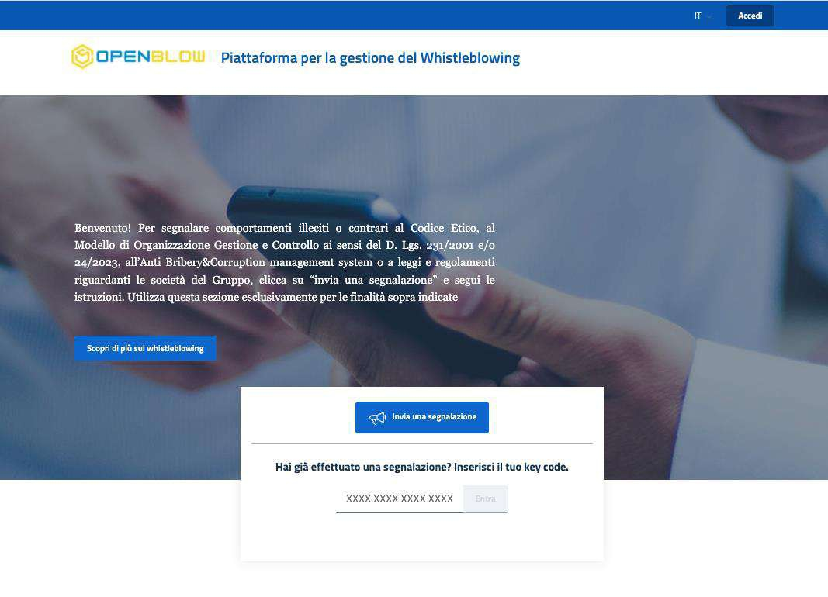
LA
PIATTAFORMA
INFORMATICA
Ottempera in modo nativo alla normativa vigente Separazione logica e fisica dei dati del segnalante dalla segnalazione
Adotta protocolli sicuri e cifrati per il trasporto dei dati
in rete e utilizza tecniche di crittografia
Semplifica le procedure di inserimento, di gestione e monitoraggio delle segnalazioni durante tutto il processo Multilingua
Gestione nativa per la Data Retention

Slide 27

G E S T I O N E
ATTIVITA PRIVACY (ZUCCHI)
Recap pratico operativo
Adeguare le informative
Aggiornare il registro dei trattamenti
Sottoscrivere i Data Protection Agreements (DPA)
Effettuare un Data Privacy Impact Assessment
(DPIA)
Nominare con specifici atti i soggetti delegati a ricevere la segnalazione
Training (tutti) , addestramento (ai soggetti
delegati)
Altre attività conseguenti ed inerenti

Slide 28

G E S T I O N E
ATTIVITA 231/01 (ZUCCHI)
Recap pratico operativo
Adeguare MOG 231 e Codice Etico
Redigere procedura di segnalazione
Dare diffusione del canale interno
Indicare e guidare modifiche ai siti internet aziendali
Altre attività inerenti e conseguenti
Approvazione MOG (CdA)

Slide 29






Deadlines
15 luglio 2023 per società > 249 dipendenti
17 dicembre 2023 per società con >50 dipendenti o con MOG 231
15 luglio 23
Sapio
Homeperf (1 settembre 2022) (Synapse Santé)
Sapio Life CER Med. - My Sapio + 14 Società con MOG 231
Sapio Life D –GTI – GTI Nord – Life Cure D
Spagna e Slovenia sotto soglia
non si applica in quanto è extra UE
17 dicembre 23
La finalità della Direttiva è disciplinare la
protezione dei whistleblowers all’interno
dell’Unione europea, fornendo norme
minime di tutela per uniformare le
normative nazionali.
Tot. 24

Slide 30
Out put
Conferma del framework comunicato nell’ottica del rispetto delle dead lines
Next steps
settaggio piattaforma contatto con RSU condivisione con società in scope -
individuazione ufficio adempimenti Privacy e 231
Zucchi Raise Zucchi
30 giorni dalla conferma 20 giorni da settaggio entro 180 giorni dalla conferma
Nel caso in cui l’accesso
all’applicazione sia mediato da dispositivi firewall o proxy, la società deve garantire la non tracciabilità del segnalante nel momento in cui viene stabilita la connessione
COSA
CHI
Tentative timing

Slide 31

Domande?

